Slide 1

普通物理B
主讲：施沈阳 博士 副教授
电话：13777450040 办公室：3S404

Slide 2
第四章 气体动理论
1.描述气体性质的规律
2.描述气体的物理量的微观意义
3.关于气体能量的规律
4.关于气体运动速率的统计规律

Slide 3
4.1 理想气体的压强和温度
热运动
微观粒子
微观量
宏观量
4.1.1 状态参量 平衡态
1．状态参量
描述系统状态的物理量.
系统内的各状态参量不随时间变化的状态.
2．平 衡 态
4.1.2 理想气体模型
在任何情况下都严格遵守三条实验定律的气体.
1．理想气体

Slide 4
2．理想气体必 须满足的三个条件
A）
可视为质点，遵从牛顿运动定律；
除碰撞外，分子之间以及分子与器壁之间都没有相互作用；
B）
分子间以及分子与器壁间的碰撞是完全弹性碰撞．
C）
在压强不太大、温度不太低的情况下，实际气体可近视看作理想气体．

Slide 5
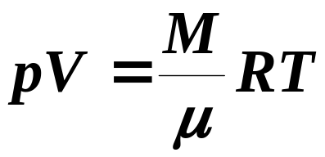
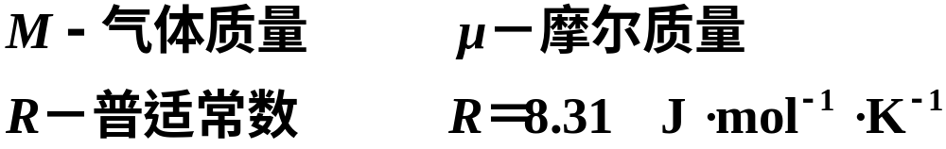
4.1.3 理想气体状态方程
4.1.4 统计假设
气体处于平衡状态时，在没有外力场的条件下，分子向每一个方向运动的可能性是相同的，容器中任一位置处单位体积内的分子数目相同．

Slide 6

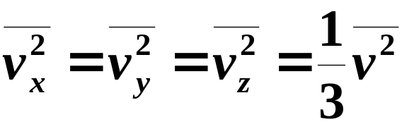
结论
1．沿空间各方向运动的分子数目是相等的；
2．一个体积元中飞向前、后、左、右、
上、下的分子数 各为1／6；
3．分子速度在各个方向上的分量的各种平均值相等，例如

Slide 7
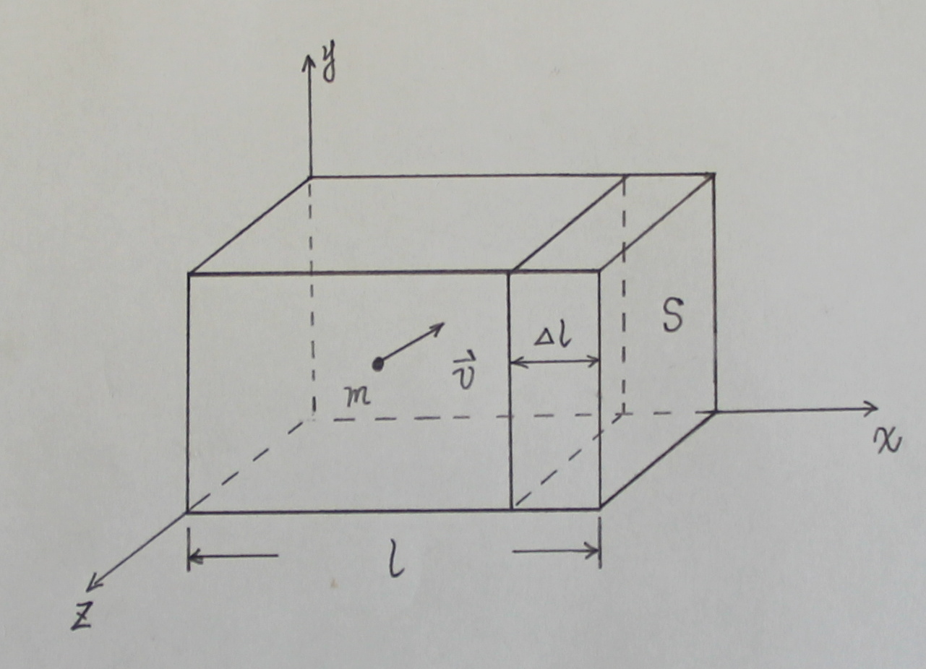
4.1.5 理想气体的压强

Slide 8
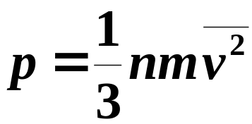
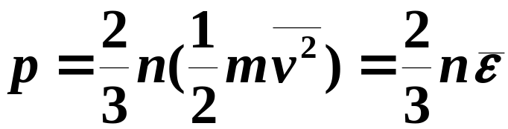
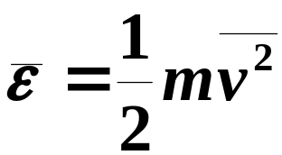
理想气体的压强公式
或
式中
——平均平动动能
讨 论
1．在上面公式推导过程中忽略了气体分子的相互碰撞，但由于分子间是完全弹性碰撞，结果仍相同．

Slide 9
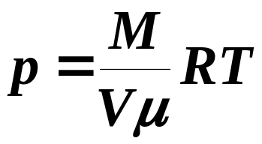
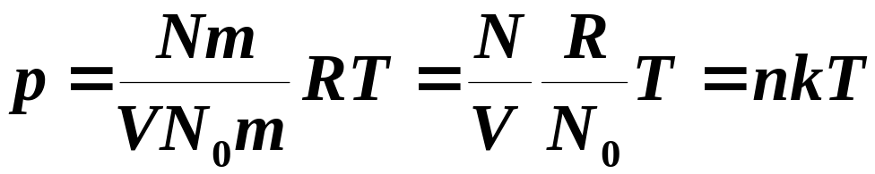
2．上式是气体分子运动论的重要结论，虽不能用实验来直接验证，但可以解释和推证许多实验事实．
4.1.6 理想气体的温度
设每个分子的质量为 m , 气体分子的总个数为N ， N_{o} 为阿佛加德罗常数．

Slide 10
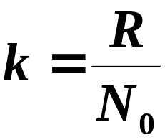


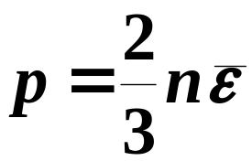

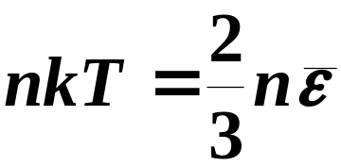
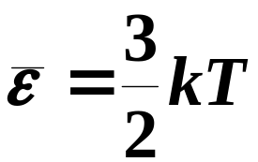
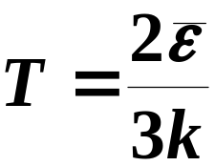
式中
——玻耳兹曼常数
在SI中，
因为
所以
所以

Slide 11

理想气体的热力学温度T 与气体分子的平均平动动能成正比，当温度相同时，不同种类的分子具有相同的平均平动动能．
T－宏观量
－微观量
的大小表明分子热运动的剧烈程度
结 论 宏观量 T 是标志分子热运动剧烈程度的物理量，分子无规则运动越剧烈，气体的温度越高．

Slide 12
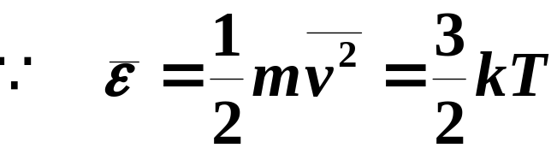
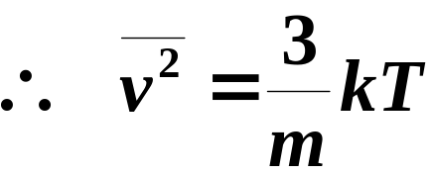
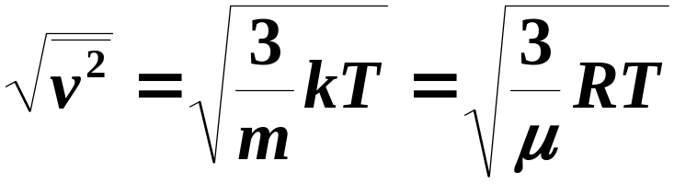
在同一温度下，质量大的分子其方均根速率小．

Slide 13
4.2 能均分定理 理想气体的热力学能
4.2.1 自由度
4.2.2 能量按自由度均分定理
4.2.3 理想气体的热力学能

Slide 14
4.2.1 自由度
定义 确定一个物体在空间的位置需要引入的独立坐标的数目叫该物体的自由度．

Slide 15
P
空间中运动的质点，3 个独立坐标确定
O
x
x
y
直线上运动的质点，1 个独立坐标确定
P
O
y
x
z
z
x
y
x
P
平面上运动的质点，2 个独立坐标确定
y
O
x

Slide 16
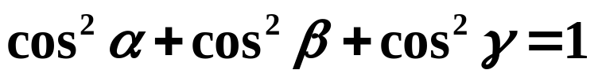




刚体绕直线转动1个转动自由度
y
y’
确定直线方位 3个方向角
z’
(x, y, z)
x’
3 个平动自由度
x
z
确定质心位置 3个平动自由度
对应坐标
x, y, z
3 个转动自由度
对应坐标
, ,

Slide 17
气体分子的自由度
单原子分子
相当于质点
3 个平动自由度
双原子分子
6 个自由度
3个平动自由度，2个转动自由度，1个振动自由度
刚性双原子分子，5 个自由度(无振动自由度)
刚性多原子分子（相当于刚体）
6 个自由度
3个平动自由度，3个转动自由度

Slide 18
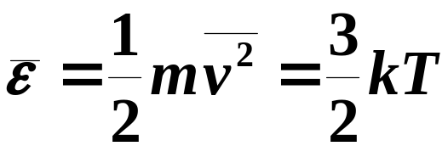
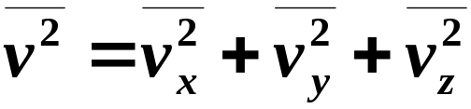

说明 经典理论中，不考虑振动自由度．
4.2.2 能量按自由度均分定理
理想气体分子的平均平动动能是
式中
在平衡态下

Slide 19
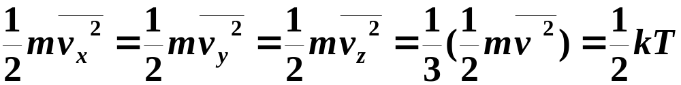
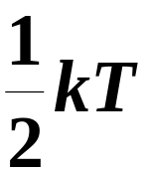
因此
上式表明
分子的每一个平动自由度的平均动能都相等，而且等于
能量按自由度均分定理
在温度为T 的平衡态下，气体分子每个自由度的平均动能都等于

Slide 20
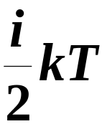
4.2.3 理想气体的热力学能
１．定义
气体的热力学能(也称内能)是指它所包含的所有分子的动能和分子间因相互作用而具有的势能的总和．
２．理想气体的热力学能
对于理想气体，由于分子间的相互作用力可以忽略不计，所以，其热力学能就是它的所有分子的动能之和．
设某种气体分子的自由度为 i ，则一个分子的平均动能为

Slide 21
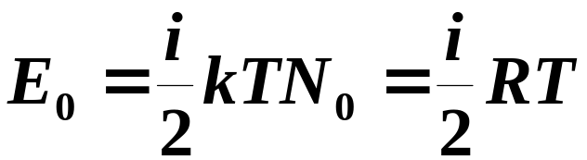
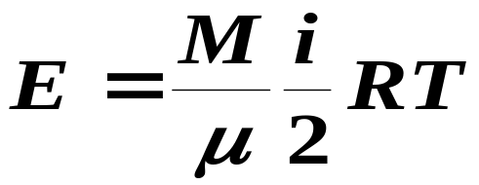
一摩尔理想气体的热力学能为
质量为M，摩尔质量为μ 的理想气体的热力学能为
结 论
１．一定质量的某种理想气体的热力学能完全决定于气体的热力学温度T，与气体的压强和温度无关．

Slide 22
２．一定质量的理想气体在不同的状态变化过程中，只要温度的变化量相等，那么它的热力学能的变化量也相同，而与过程无关．
热力学能和机械能的区别
１．物体的机械能的大小与参照系及势能零点的选择有关，可以为零；
２．物体内部的分子永远处于运动中，其热力学能永远不等于零．

Slide 23
4.3 麦克斯韦速率分布律
4.3.1 麦克斯韦速率分布律
4.3.2 最概然速率 平均速率和方均根速率

Slide 24
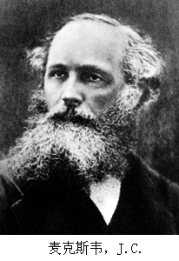
4.3.1 麦克斯韦速率分布律
１．定义
对于单个分子而言，其运动方向，大小都具有偶然性；对于大量分子而言，其速率的分布却有其规律性；
偶然性 规律性
1859年，麦克斯韦从理论上导出了气体分子的速率分布规律，——麦克斯韦速率分布律．

Slide 25
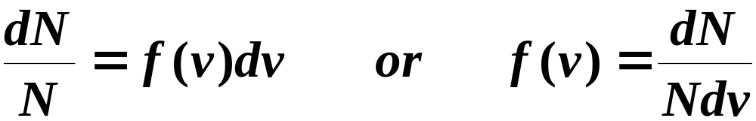

２．研究方法
把速率分成若相等的区间，然后求出各区间的分子数是多少，即在v — v+dv区间内的分子数dN是多少，或者dN 占分子总数N的百分比dN/N是多少．
在速率区间 dv 足够小的情况下
速率分布函数

Slide 26
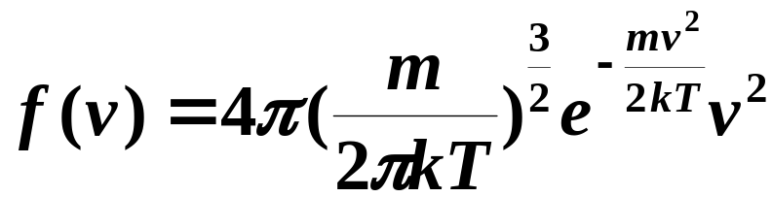
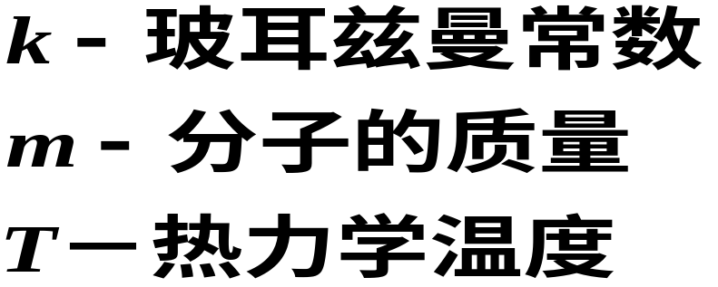
物理意义
速率在 v 附近的单位速率区间的分子数占分子总数的百分比．
麦克斯韦速率分布律的数学表达式为

Slide 27
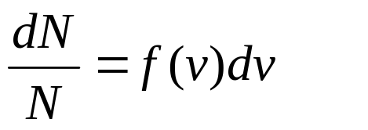
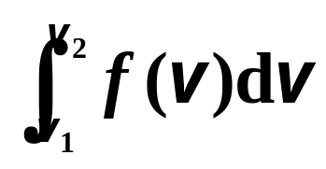
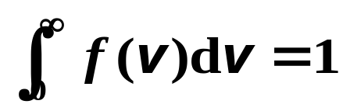
麦克斯韦速率分布曲线
面积：
f(v)
意义：分布在区间v~ v+Δv 内的分子数的百分率
面积：
最概然速率
意义：分布在区间 v₁~ v₂ 内的分子数的百分率
0 v v_{p} v₁ v₂ v
v+Δv
整个曲线下的面积
意义：分布在0 ~ ∞区间内的分子数的百分率
归一化条件

Slide 28



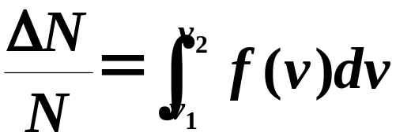
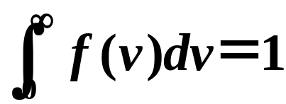
从图中可以看出，速率很大和很小的分子所占的分子数很少，大部分分子具有中等速率；
速率在 区间的分子数 占分子总数的百分比为
它对应于曲线下阴影部分的面积
——速率分布函数的归一化

Slide 29
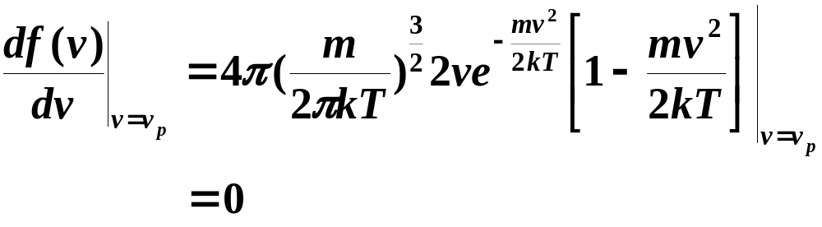
4.3.2 最概然速率 平均速率和方均根速率
1．最概然速率
定义 速率分布曲线上，速率分布函数f (v)的最大值对应的速率叫做最概然速率．
由数学知

Slide 30
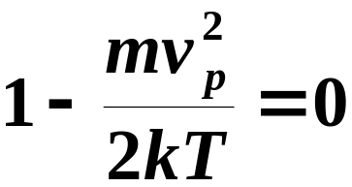
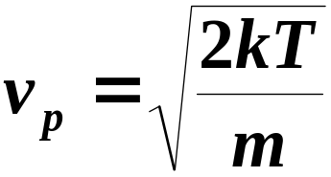
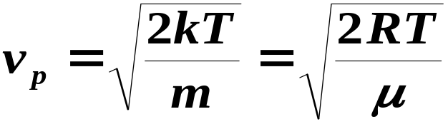
所以
即
物理意义 单位速率间隔比较，它表示在最概然速率附近的单位速率间隔内的分子数占总分子数的百分比最大．

Slide 31
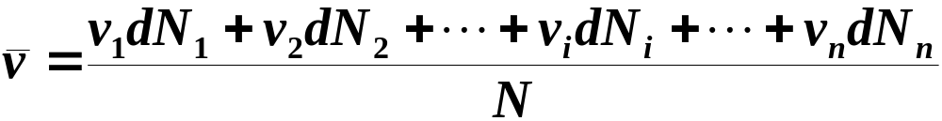
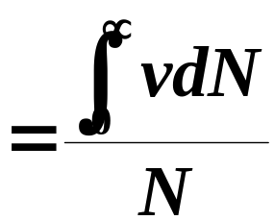
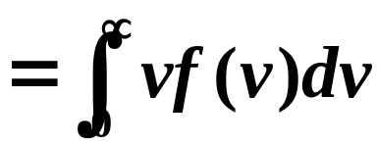
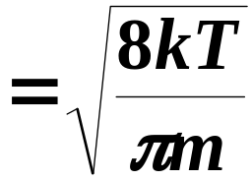
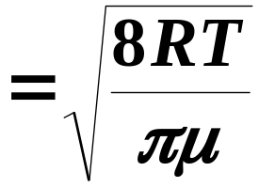
2．平均速率
定义 气体分子速率的算术平均值叫做气体分子的平均速率．
3．方均根速率
定义 气体分子速率平方的平均值叫做气体分子的方均根速率．

Slide 32
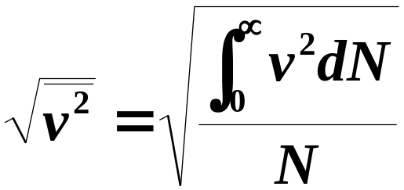
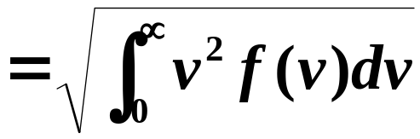
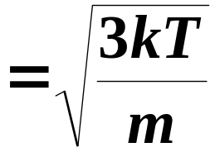
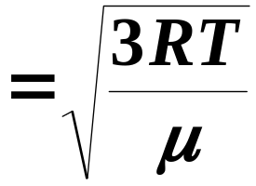
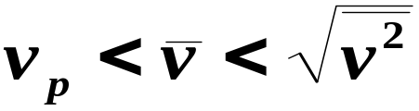
可以看出：
对于一定的气体，当温度升高时，气体分子的速率普遍增大，速率分布曲线上的最大值也向量值大的方向上移动，亦即最概然速率增大了. 但因曲线下的面积恒为1，因此分布曲线高度降低，曲线变得较为平坦．

Slide 33
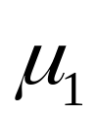
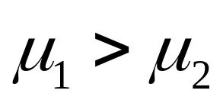

麦克斯韦速率分布曲线与温度的关系
f(v)
T₁
同一种气体，若T₁< T₂，则v_{p1}＜v_{p2}
T₂
0 v_{p1} v_{p2} v
不同气体的麦克斯韦速率分布曲线
f(v)
不同气体，温度相同时，若摩尔量 ，则v_{p1}＜v_{p2}
0 v_{p1} v_{p2} v

